Slide 1
同一性认定的两种方法

Slide 2
两种网络和相应数据准备
网络性能的衡量方法

Slide 3
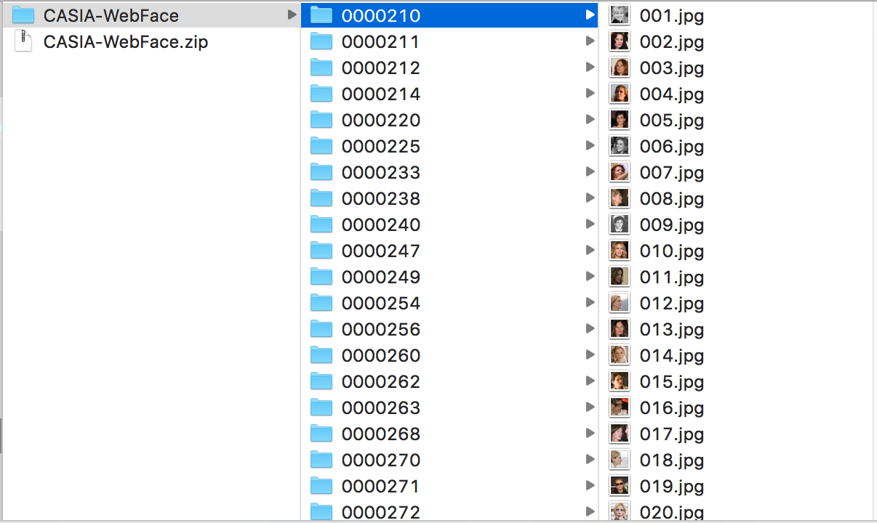

数据准备
同一个人最好收集几份样本
右图是CASIA人脸数据集，一共收集了10000多个人的脸，每个人有100张左右。
比如有n个人，第q个人有$m_{q}$个样本。相同$的人的样本则有\sum_{1}^{n}{C_{m_{q}}^{2}}个样本$。不同的人同理排列组合。
数据需要分成训练集和测试集，测试集用来衡量网络性能。
一个扫描图有n层，可以按照n*h*w的数据来输入

Slide 4
关于数据
数据上有两种方法：
第一种是一个人的CT扫描图收集多份，输入三维图片训练，但是CT图的层数n必须都一样。
第二种是只需要一个人的一个或多个CT图，在鼻窦这个位置取多张图片，代表同一个人的。
第一种计算量较大，收集多份数据。第二种计算量小的多，至少有一个就行，但是需要人工来挑选数据。

Slide 5
网络结构大致的情况
Siamese Network
2-channel Network

Slide 6
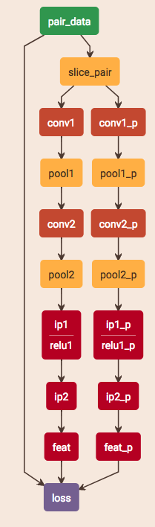
Siamese Network
Siamese Network
将数据俩俩成对输入，如果一对数据是同一个人，标签是1，否则标签是0.
最后输出一副图片的n维特征向量。
对比损失函数使同一个的特征向量距离更加靠近，不同的距离更远。
向量是这样的(1, 2, 3…, 7, 8, 9)

Slide 7
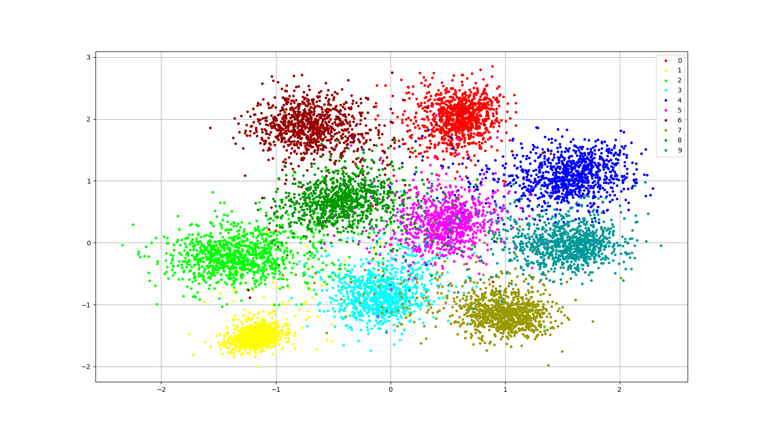

Slide 8
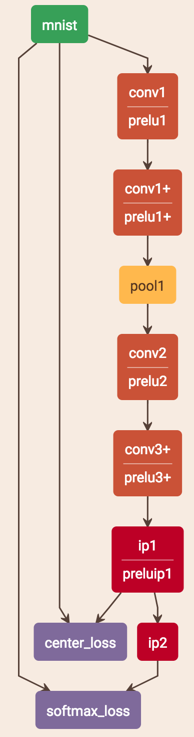
第二种方法
第二种方法和分类网络类似。
例如这个网络是一个解决相似度的，最后一层（ip2）是一个分类器，输出每一类的概率。
在相似度里面，训练完成之后直接舍弃掉分类器，我们不需要分类的概率，只要上一层（ip1)提取到的特征向量。在用特征向量之间的距离来衡量两个样本的相似度。
这里的网络加了一个center_loss是一个损失函数，可以使不同类距离更远，相同类距离更近。

Slide 9
只有softmax_loss
Softmax_loss+center_loss

Slide 10
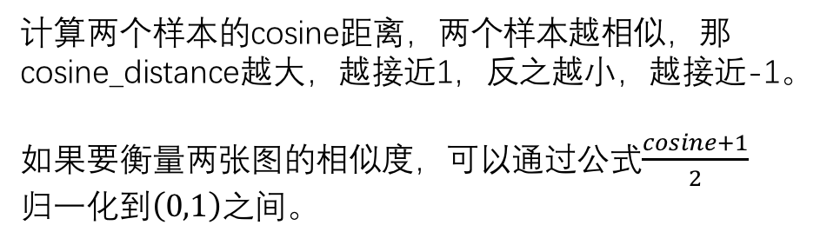
网络性能的衡量方法
计算两个样本的cosine距离，两个样本越相似，那cosine_distance越大，越接近1，反之越小，越接近-1。
如果要衡量两张图的相似度，可以通过公式$\frac{cosine+1}{2}归一化到\left(0,1\right)之间$。

Slide 11
测试集的目的是为了衡量网络性能。
右图是阈值-准确度曲线。
设cosine_distance为c，阈值为t，那么当c>=t，两张扫描图就是同一个人，c<t，则扫描图不是同一个人。
在不同的阈值下，可以得到在测试集上的准确度，随着阈值的变化，准确度也变化。最后在某个点精度取得最大值。
那么这个点就是最好的用来判断是不是同一个人的扫描图的consine距离，大于这个值就是一个人，小于就不是一个人。
在这个点上的准确度，例如这里是（0.67， 0.973）就是这个网络判断两张CT图是不是同一个人的。

